Slide 1
ขั้นตอนใช้ Google App สอนออนไลน์
1. ขั้นตอน [ครู] เปิดสอนสดออนไลน์ ผ่าน Meet
2. ขั้นตอน [ครู] สร้างชั้นเรียน
3. ขั้นตอน [นักเรียน] เข้าในชั้นเรียน
4. ขั้นตอน [ครู] ตรวจงานและแบบทดสอบในชั้นเรียน
5. [ครู] นัดหมายผ่านปฏิทิน Calendar
6. [ครู] สร้างแบบทดสอบผ่าน Form
7. [ครู] ตรวจงาน เก็บคะแนนไว้ตัดเกรด
8. [นักเรียน] ทำแบบทดสอบ
โดย ผศ.บุรินทร์ รุจจนพันธุ์ (630520)
http://www.thaiall.com/google/mcu

Slide 2

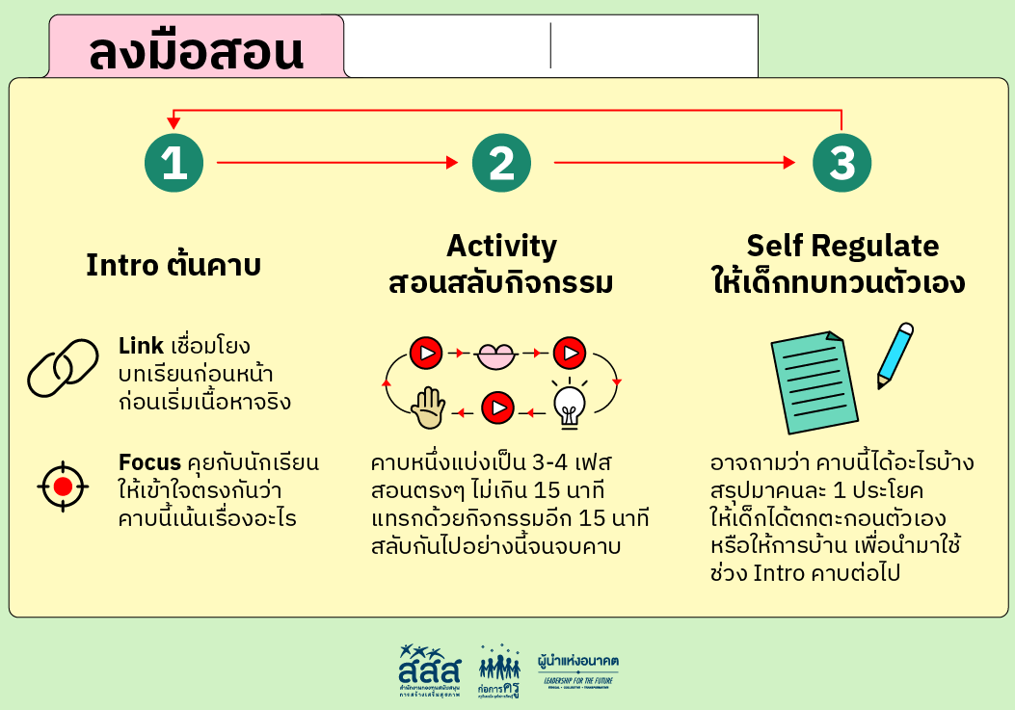
เครื่องมือ นักเรียน และเนื้อหา (แผนการสอน)
https://www.facebook.com/korkankru/photos/a.183840252226024/600885243854854/

Slide 3
1. ขั้นตอนครูเปิดสอนสดออนไลน์ ผ่าน Meet
วัตถุประสงค์การเรียนรู้
1. ครูเข้าใจขั้นตอนการสอนสดผ่าน Google Meet
2. ครูเข้าใจการนำเสนอ Window ของ Application
3. ครูเข้าใจการเชิญนักเรียนเข้าห้องเรียนออนไลน์
สิ่งที่คาดหวัง
1. ครูสามารถจัดการเรียนการสอนแบบสอนสดได้
2. ครูสามารถนำเสนอเอกสารประกอบการสอนได้

Slide 4
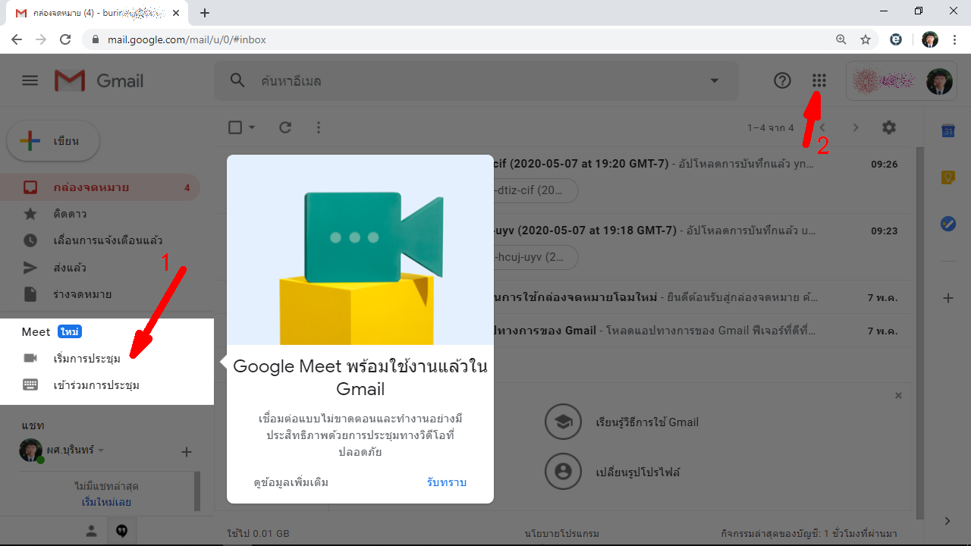

Slide 5
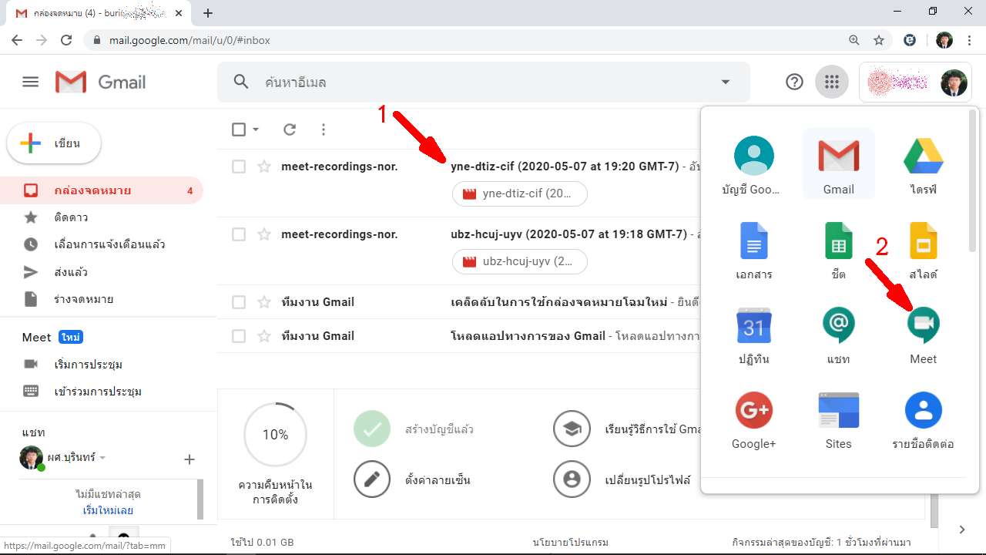

Slide 6
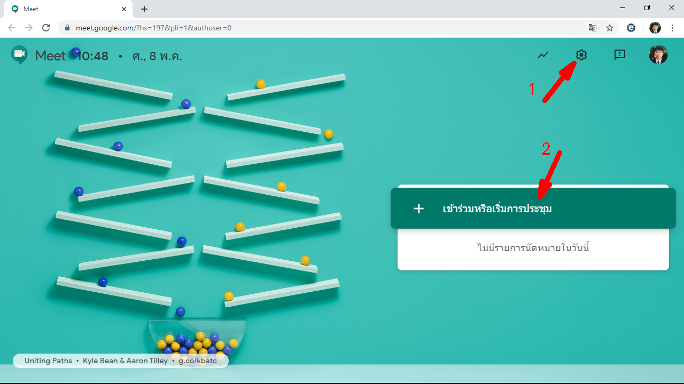

Slide 7
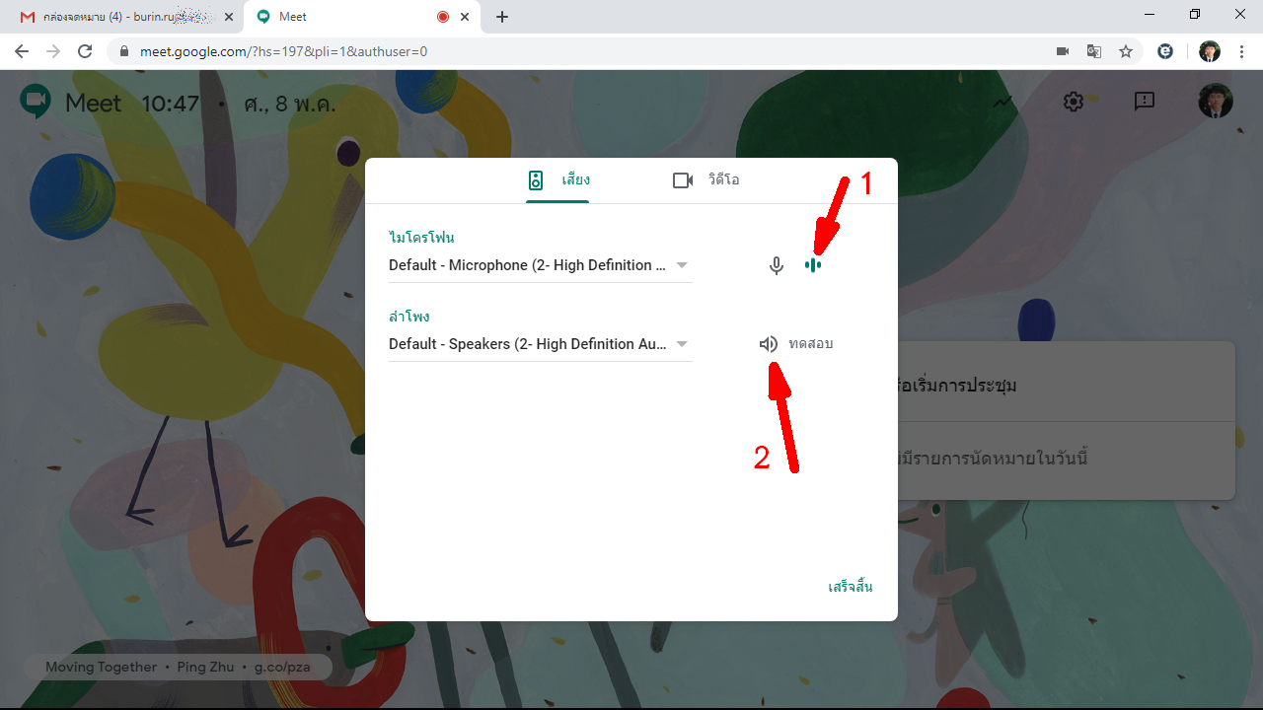

Slide 8
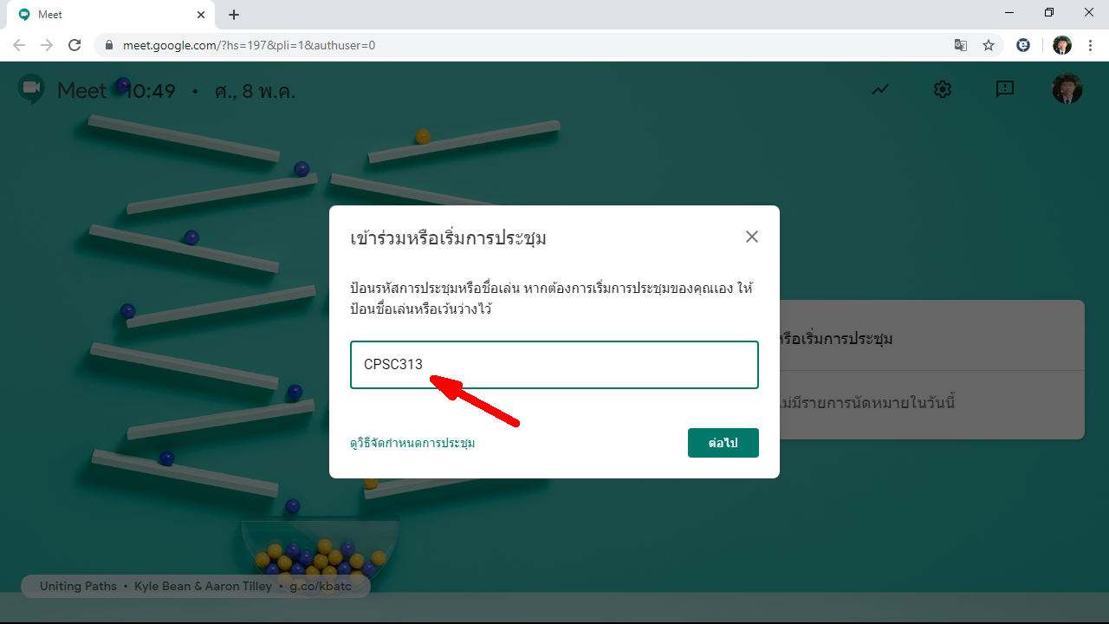

Slide 9
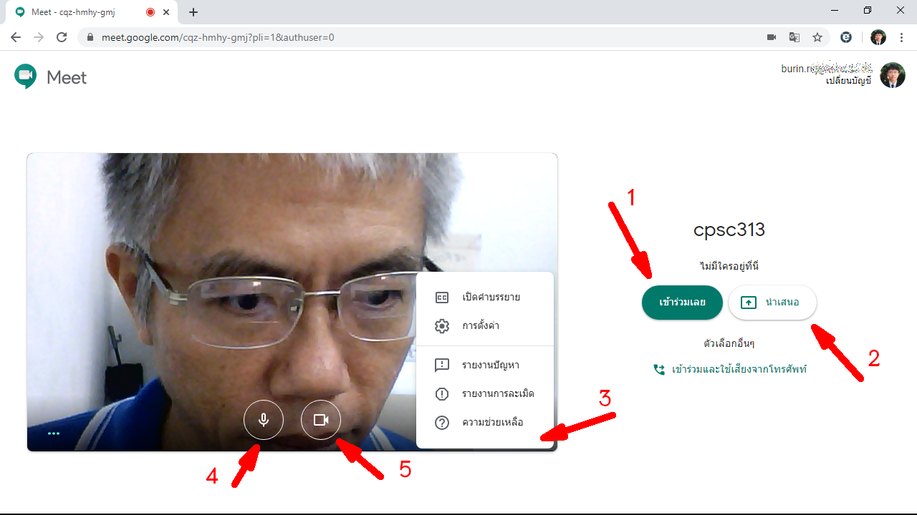

Slide 10
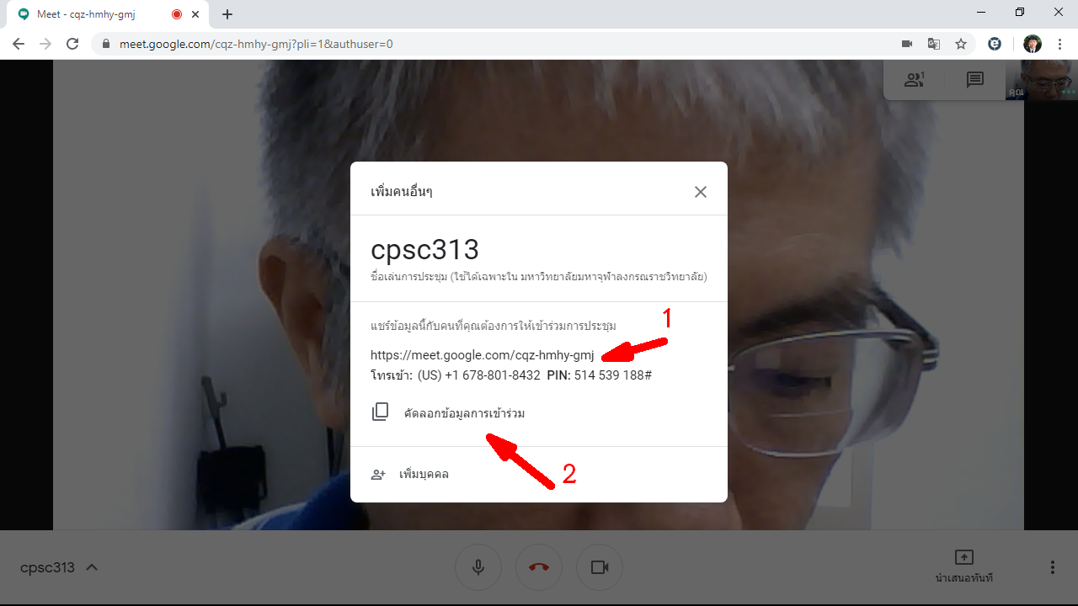

Slide 11
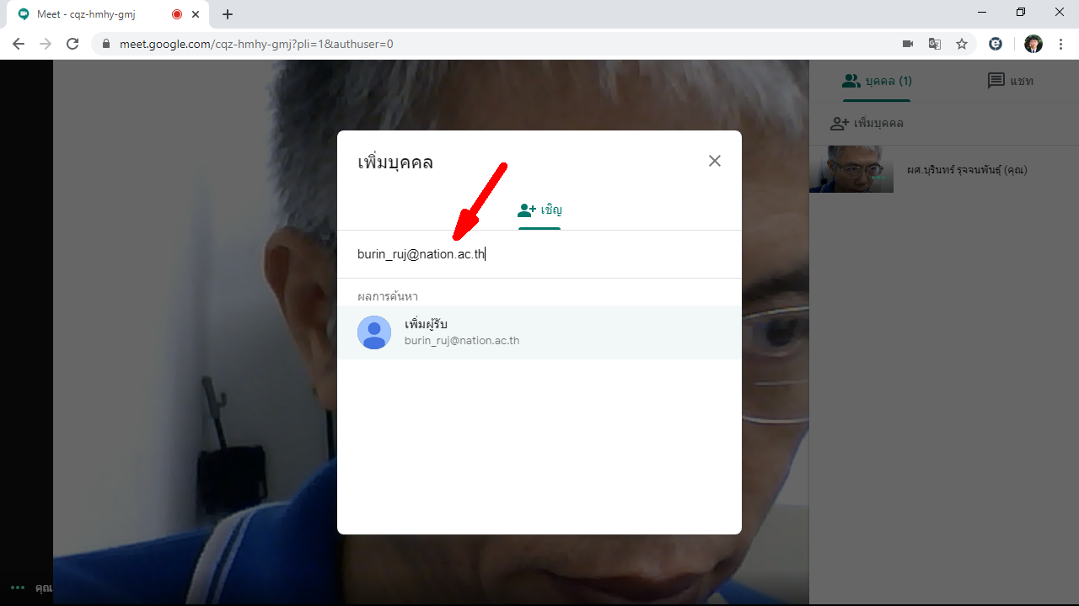

Slide 12
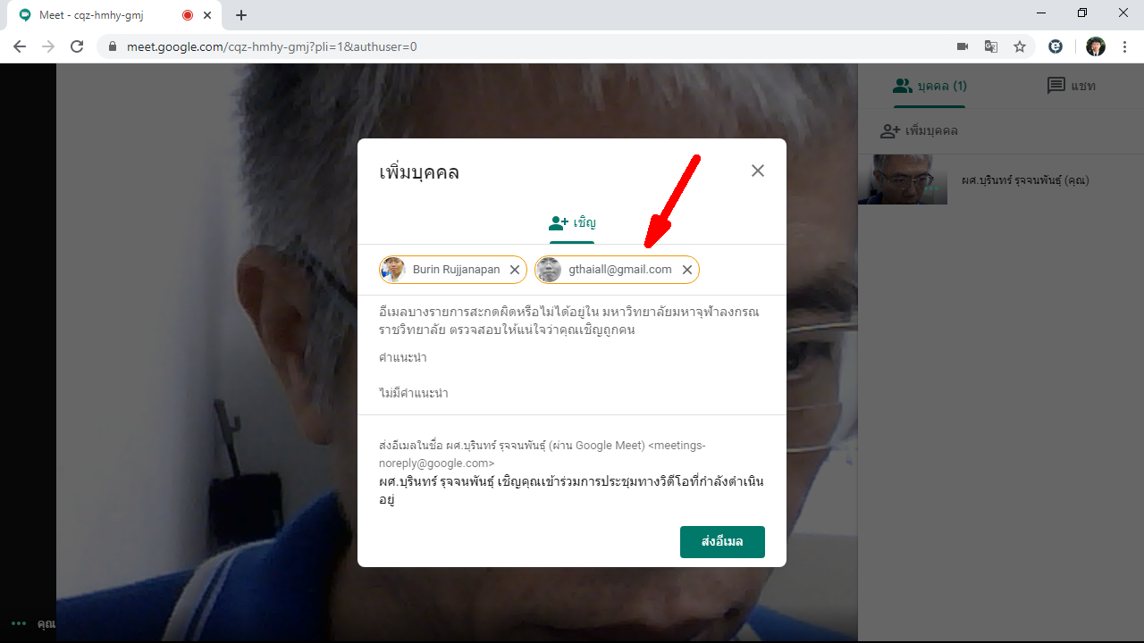

Slide 13
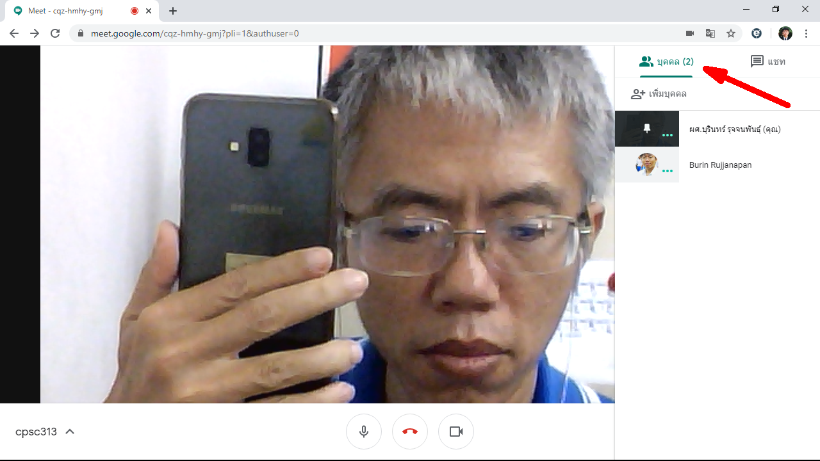

Slide 14
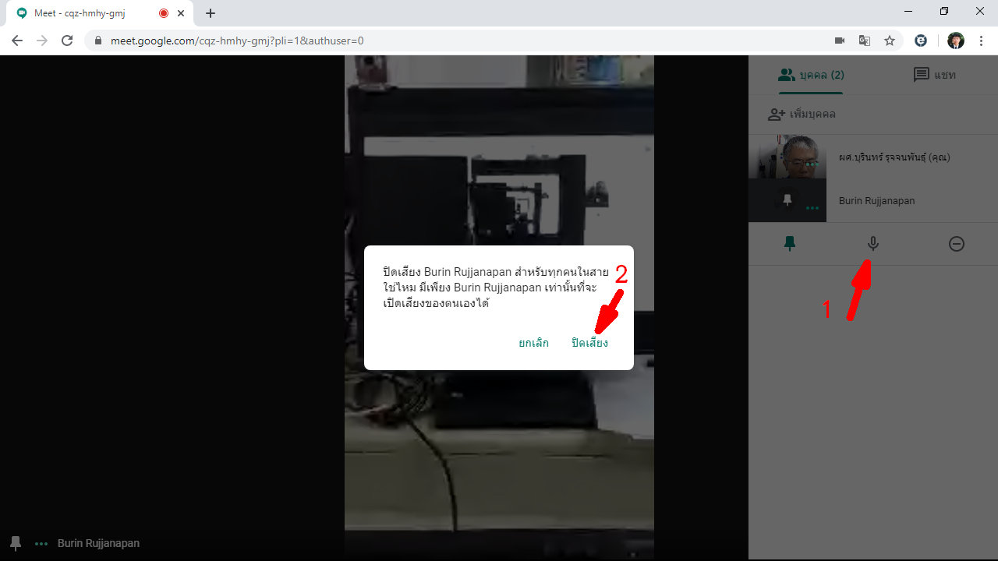

Slide 15
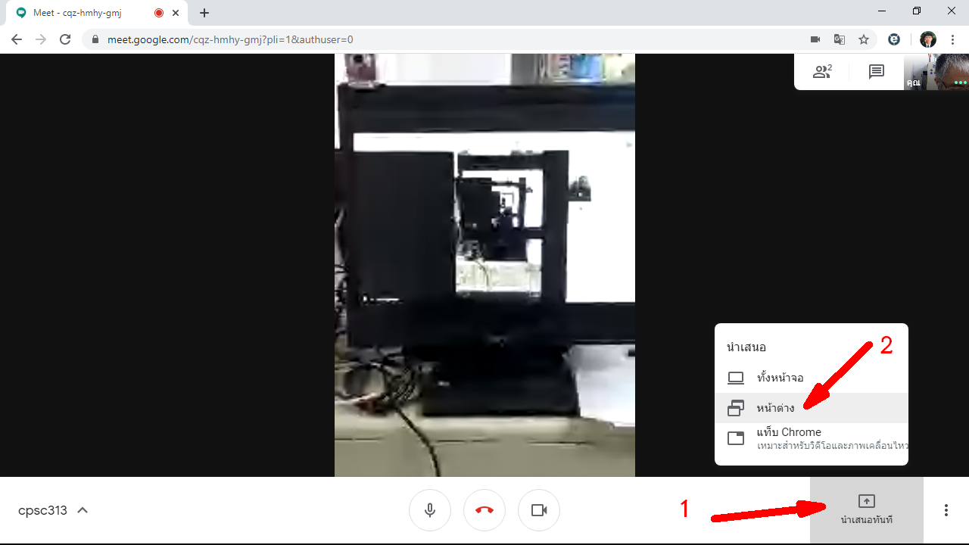

Slide 16
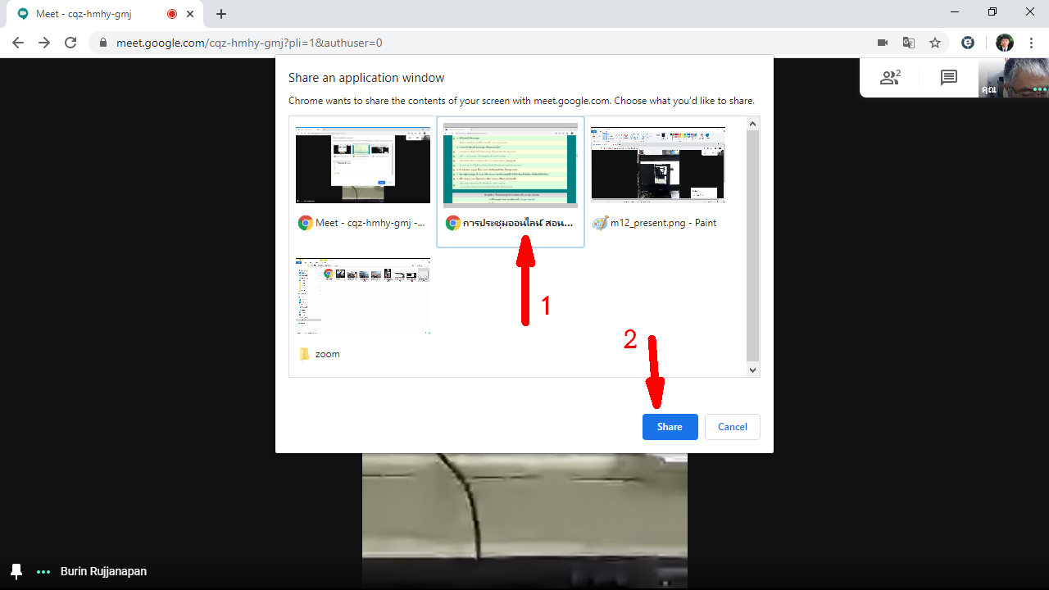

Slide 17
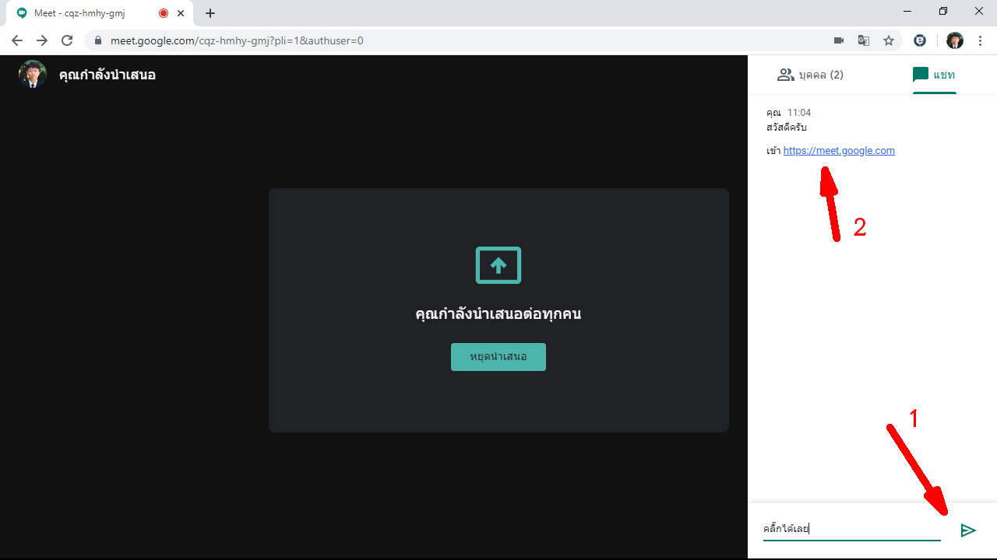

Slide 18
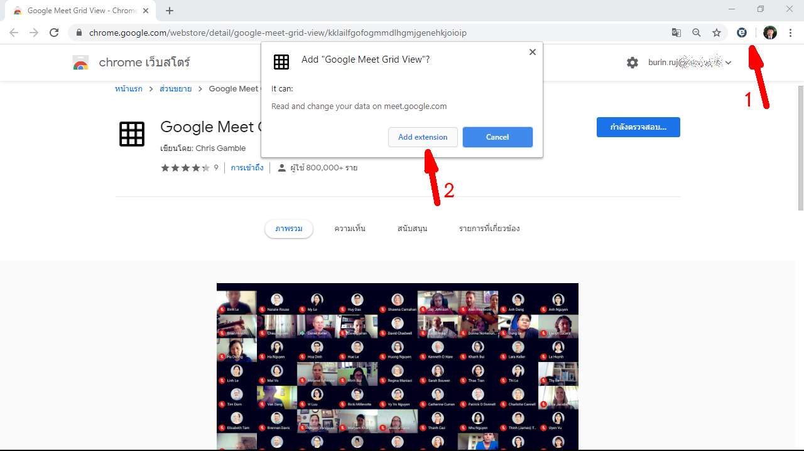

Slide 19
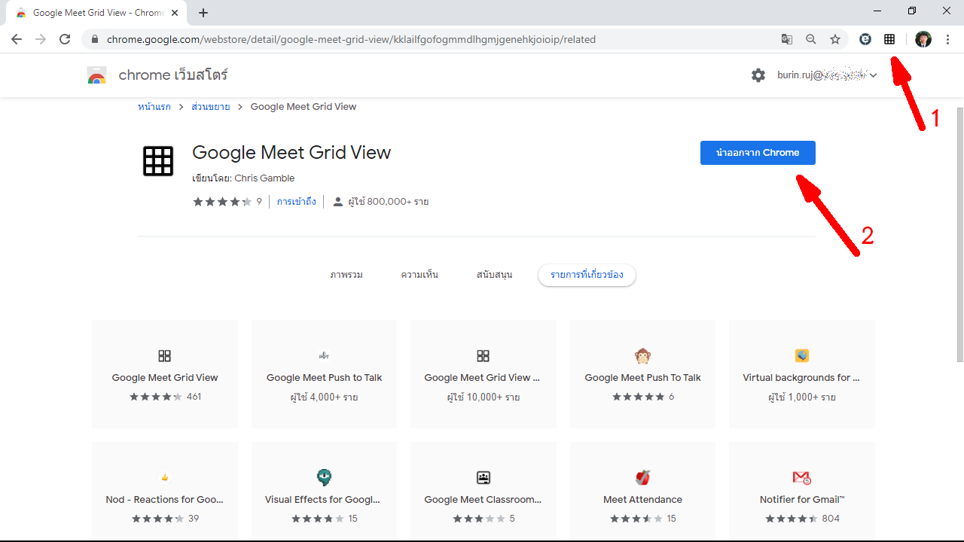

Slide 20
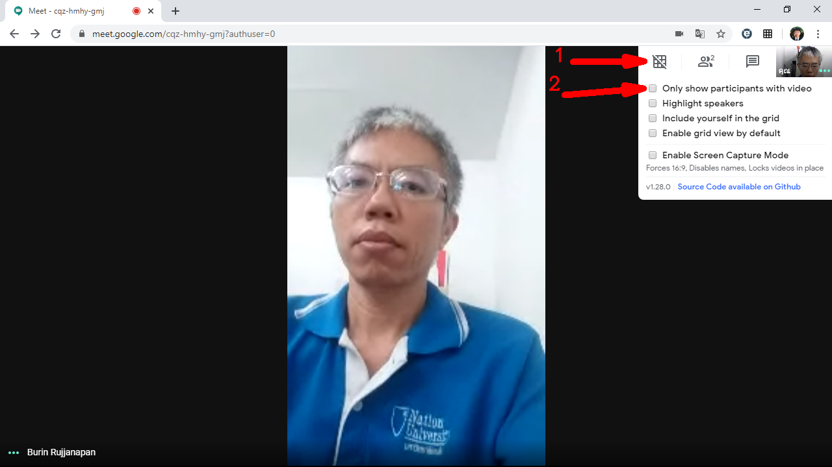

Slide 21
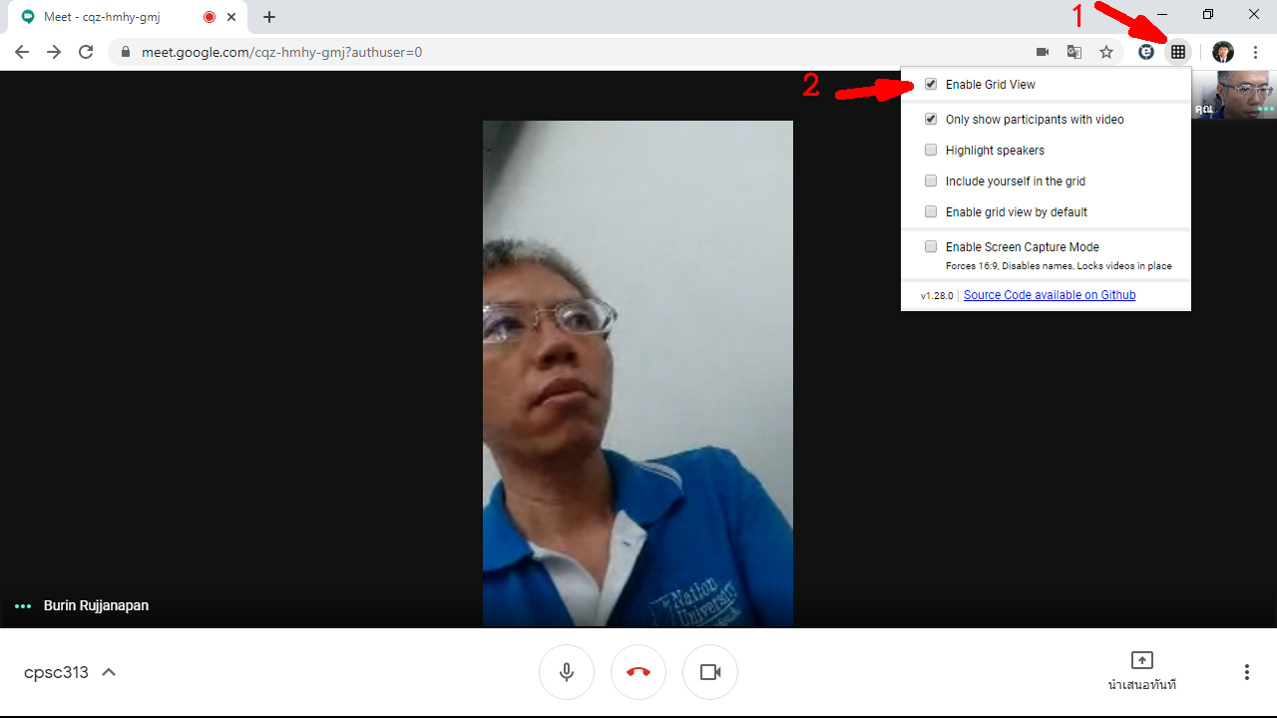

Slide 22
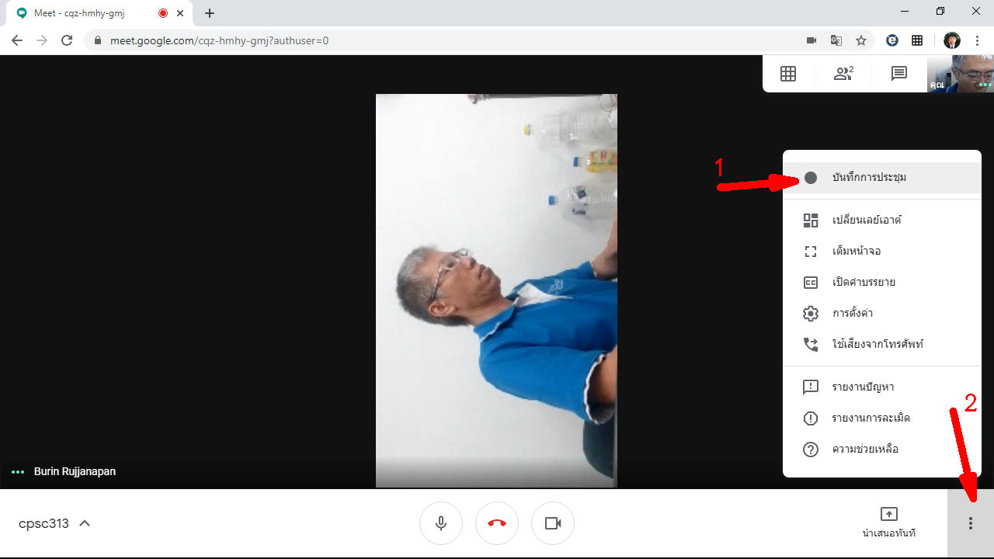

Slide 23
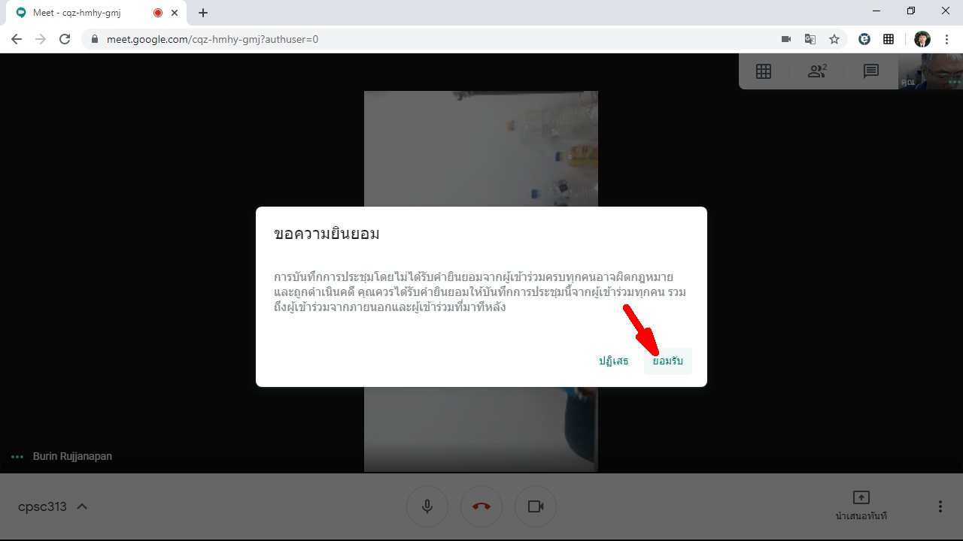

Slide 24
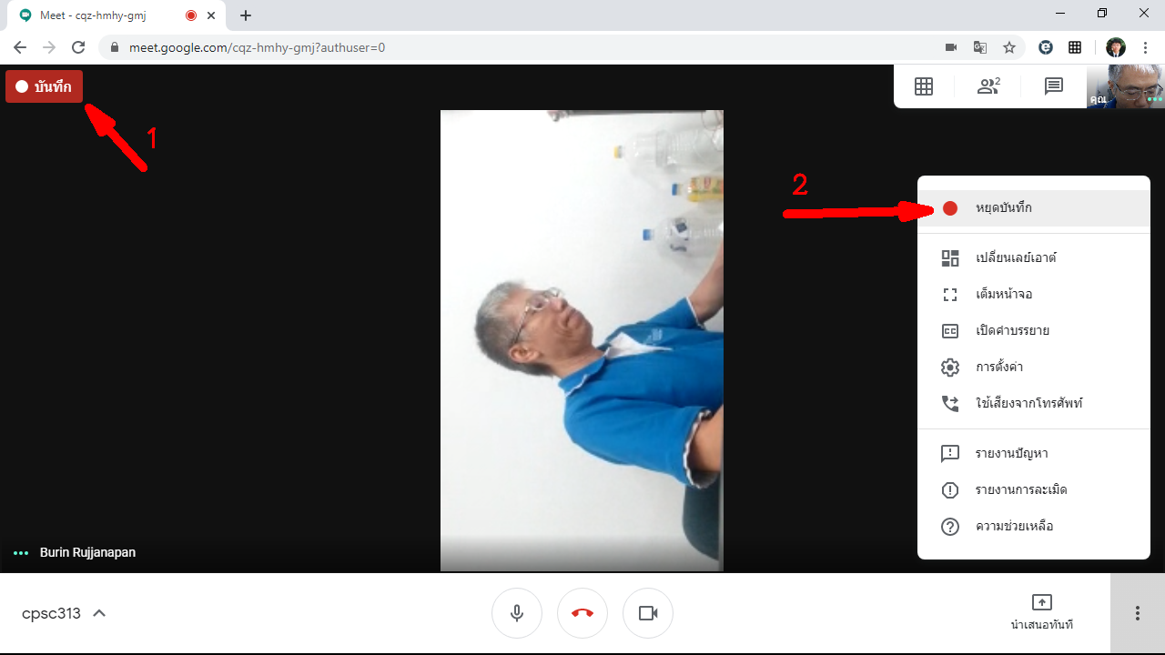

Slide 25
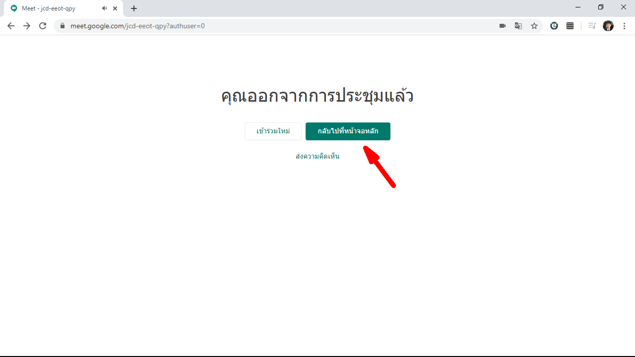

Slide 26
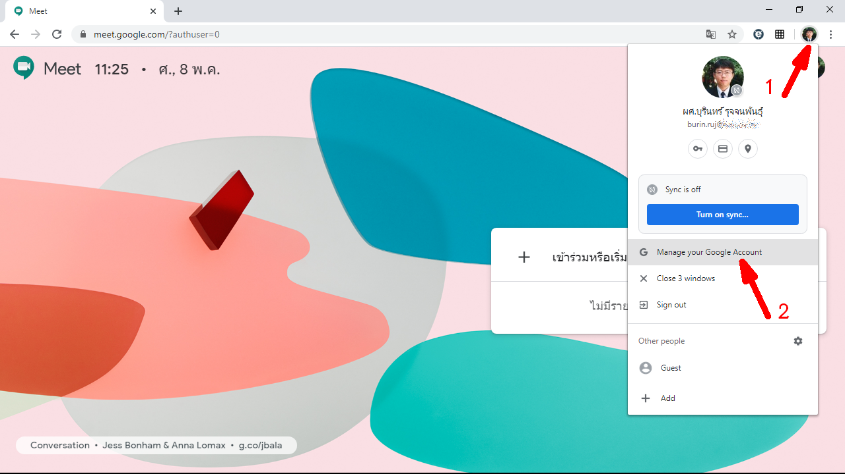

Slide 27
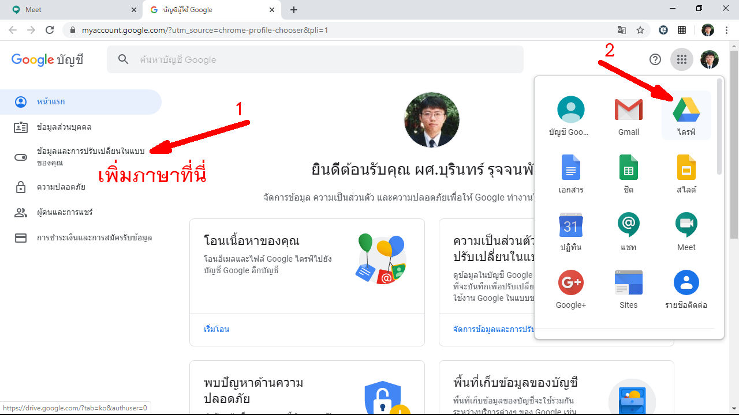

Slide 28
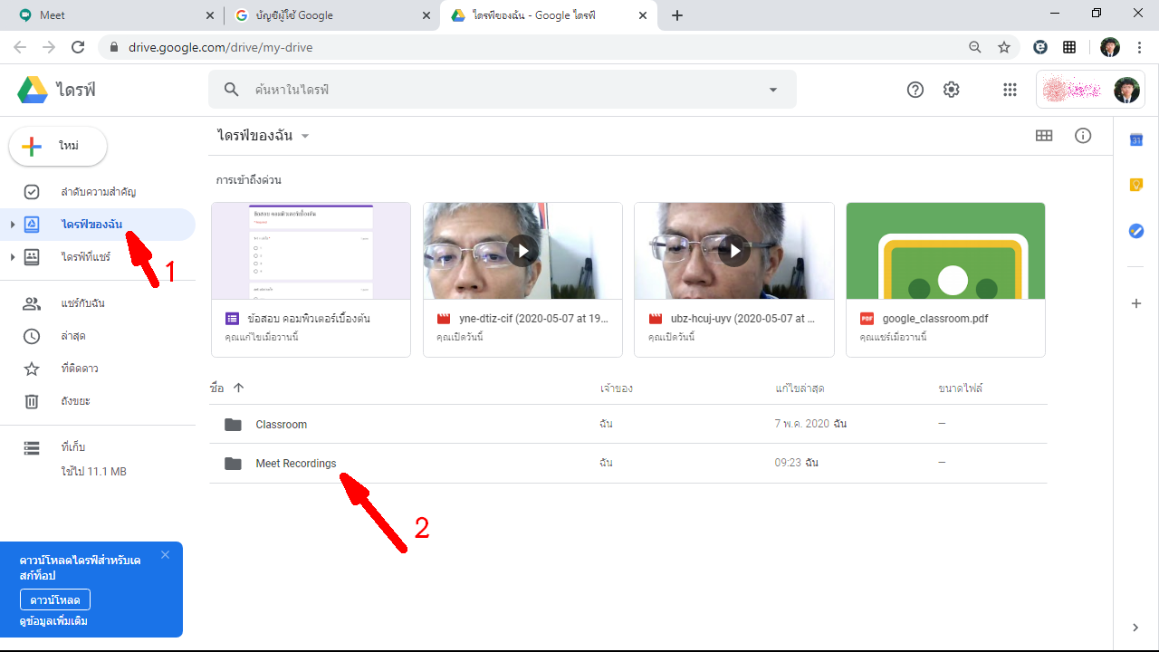

Slide 29
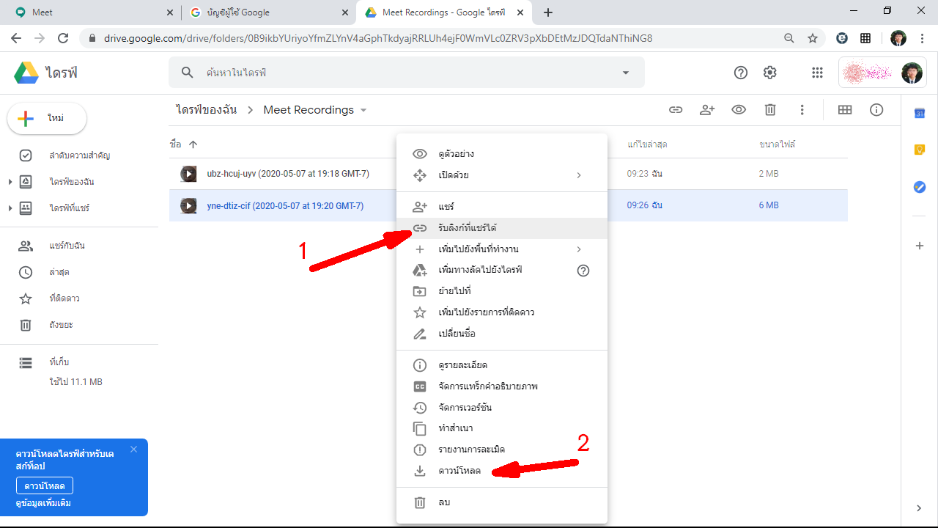

Slide 30
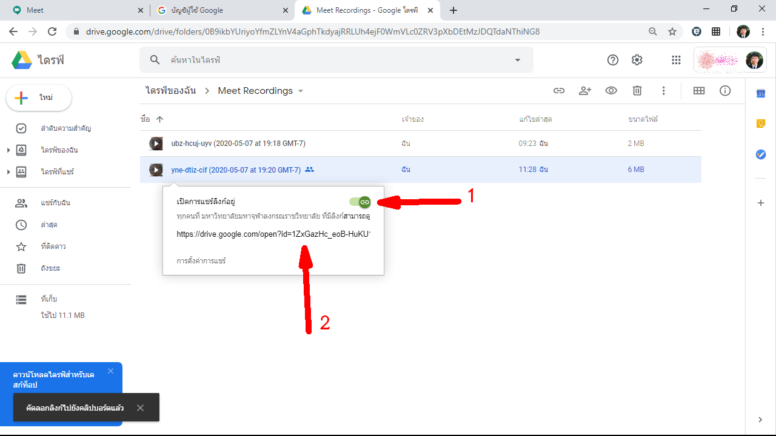

Slide 31
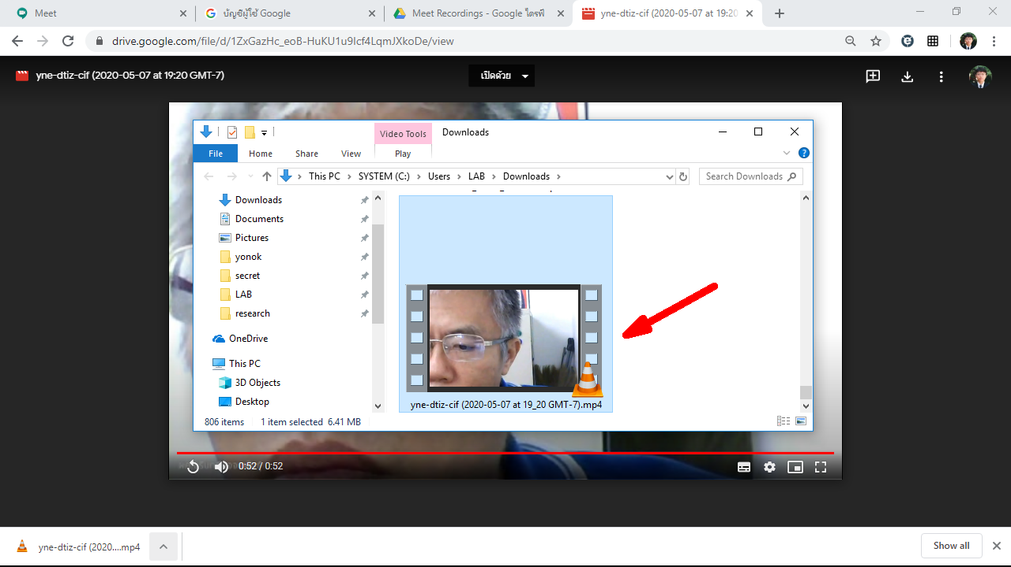

Slide 32
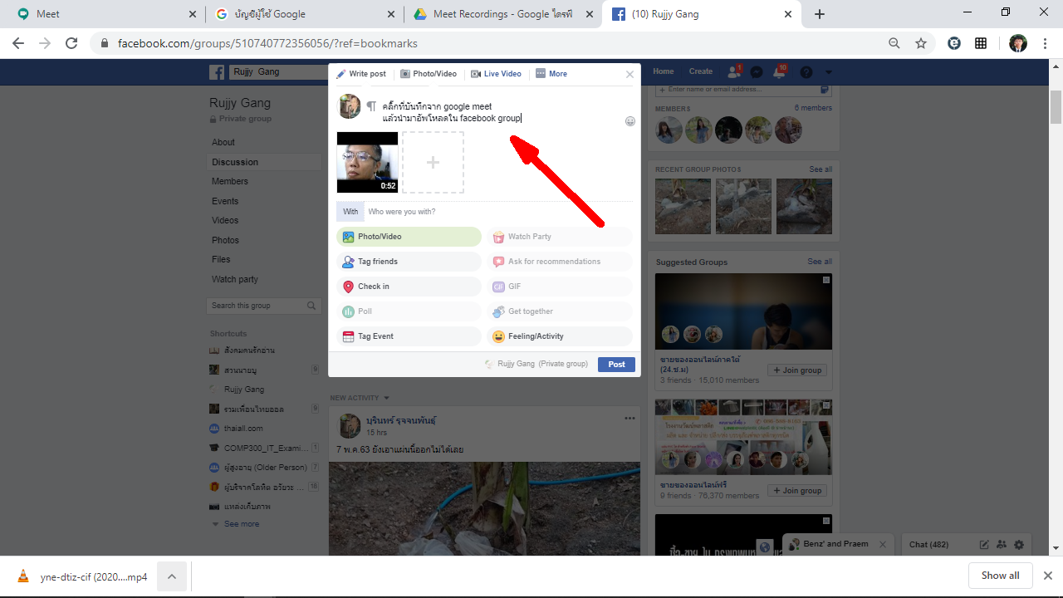

Slide 33
2. ขั้นตอนครูสร้างชั้นเรียน
วัตถุประสงค์การเรียนรู้
1. ครูเข้าใจการแชร์สื่อให้นักเรียน และการสื่อสารกับนักเรียน
2. ครูเข้าใจการมอบหมายงาน
3. ครูเข้าใจการสร้างแบบทดสอบ
สิ่งที่คาดหวัง
1. ครูสามารถกำกับติดตามการแชร์สื่อให้นักเรียนได้
2. ครูสามารถมอบหมายงานให้นักเรียน
3. ครูสามารถสร้างแบบทดสอบเพื่อเป็นทั้งแบบฝึกหัดและแบบข้อสอบวัดผล

Slide 34
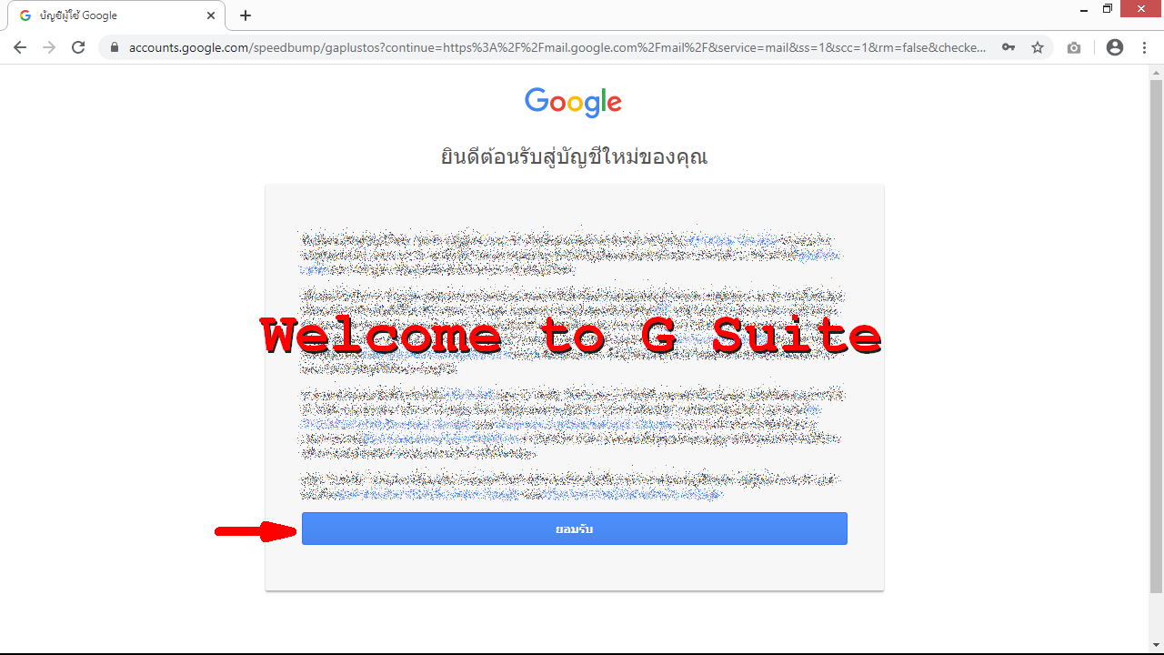

Slide 35
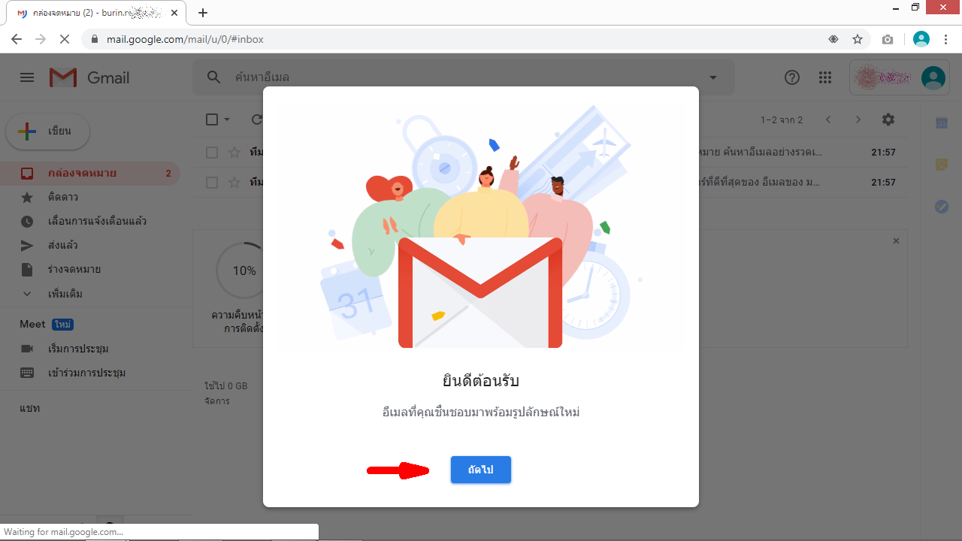

Slide 36
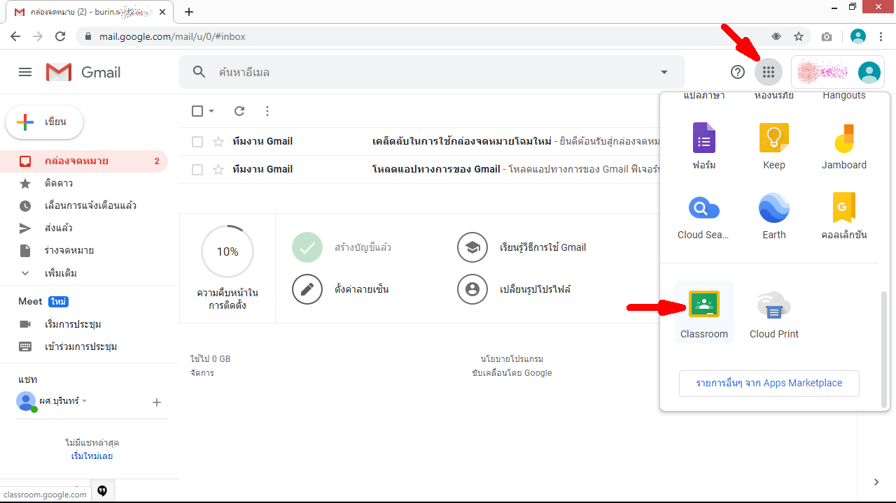

Slide 37
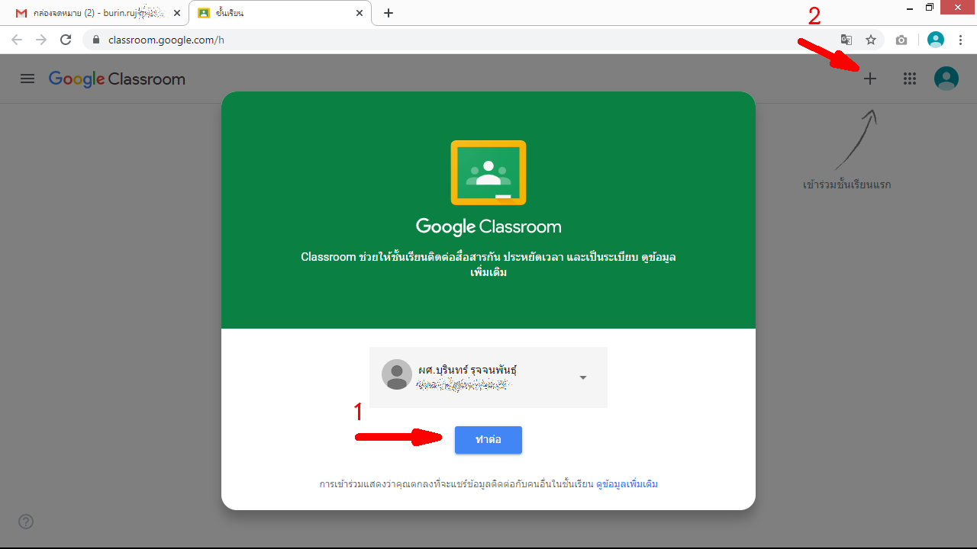

Slide 38
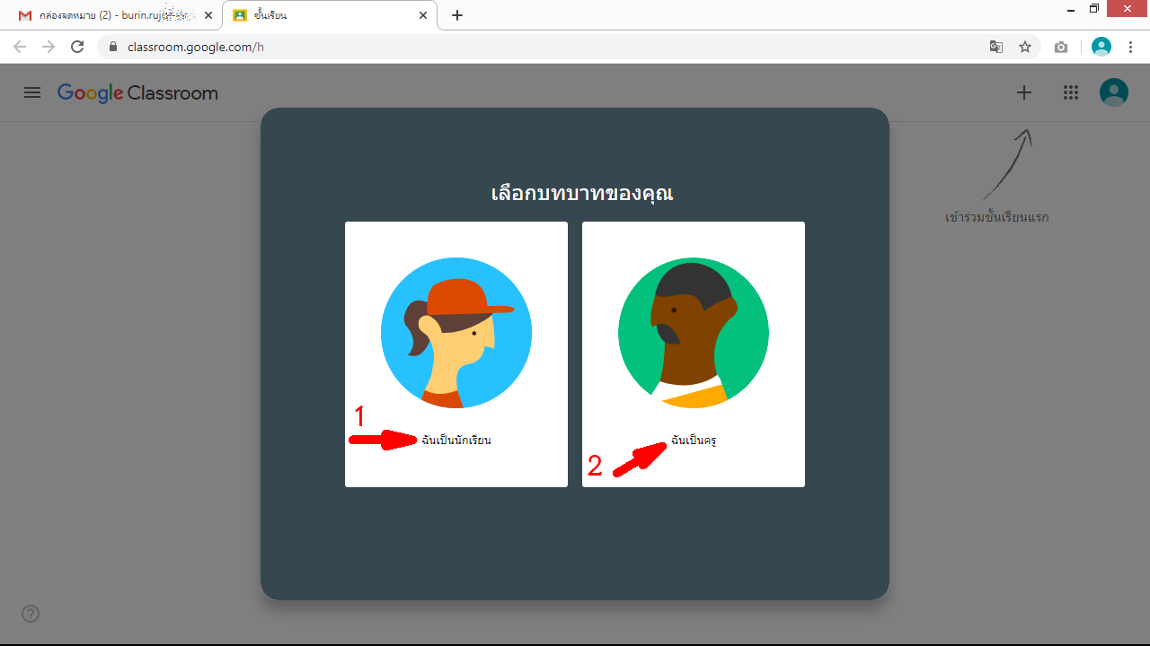

Slide 39
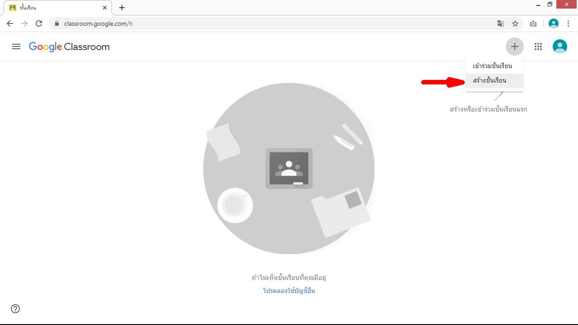

Slide 40
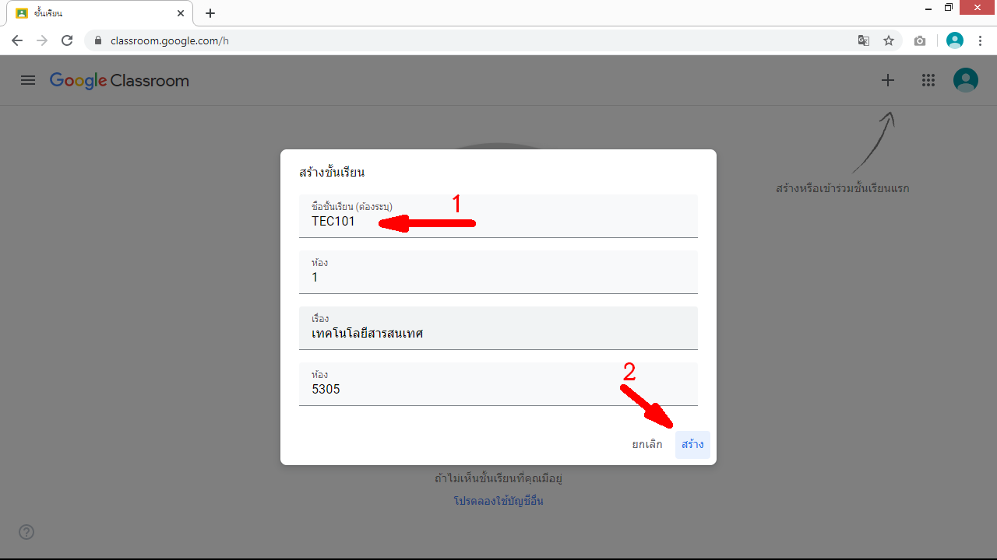

Slide 41
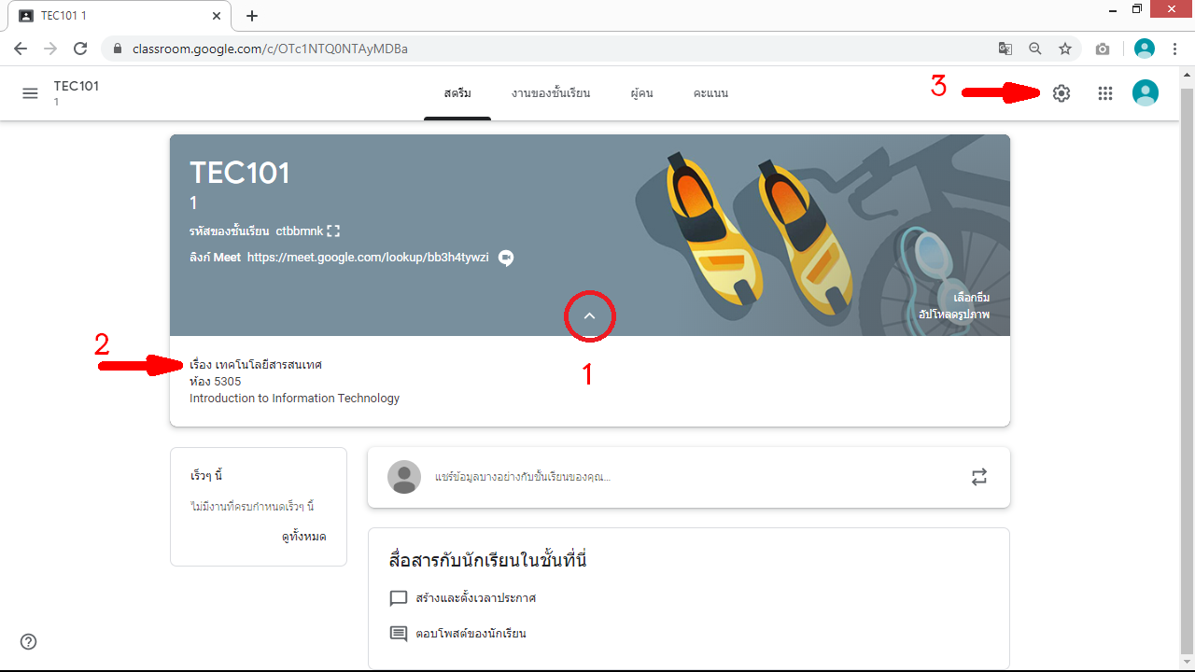

Slide 42
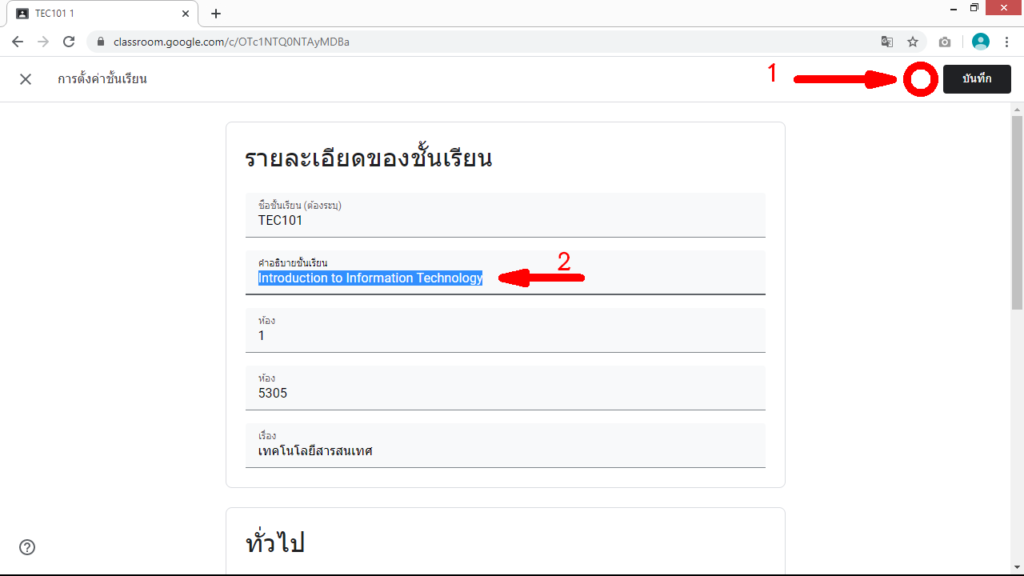

Slide 43
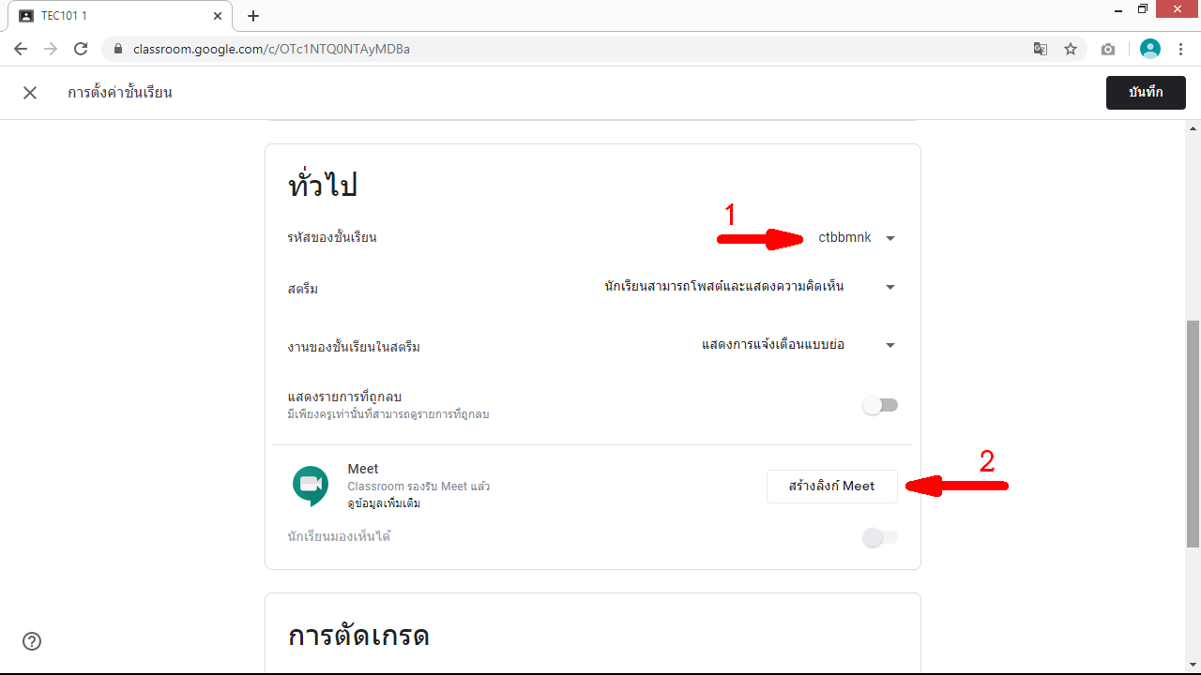

Slide 44
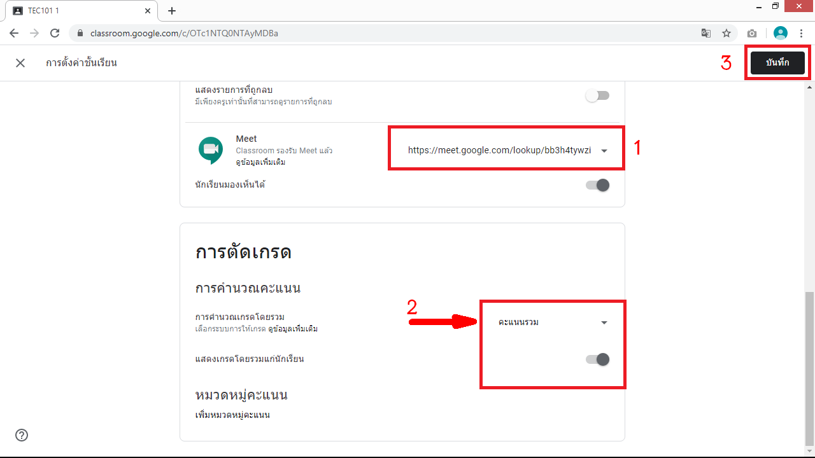

Slide 45
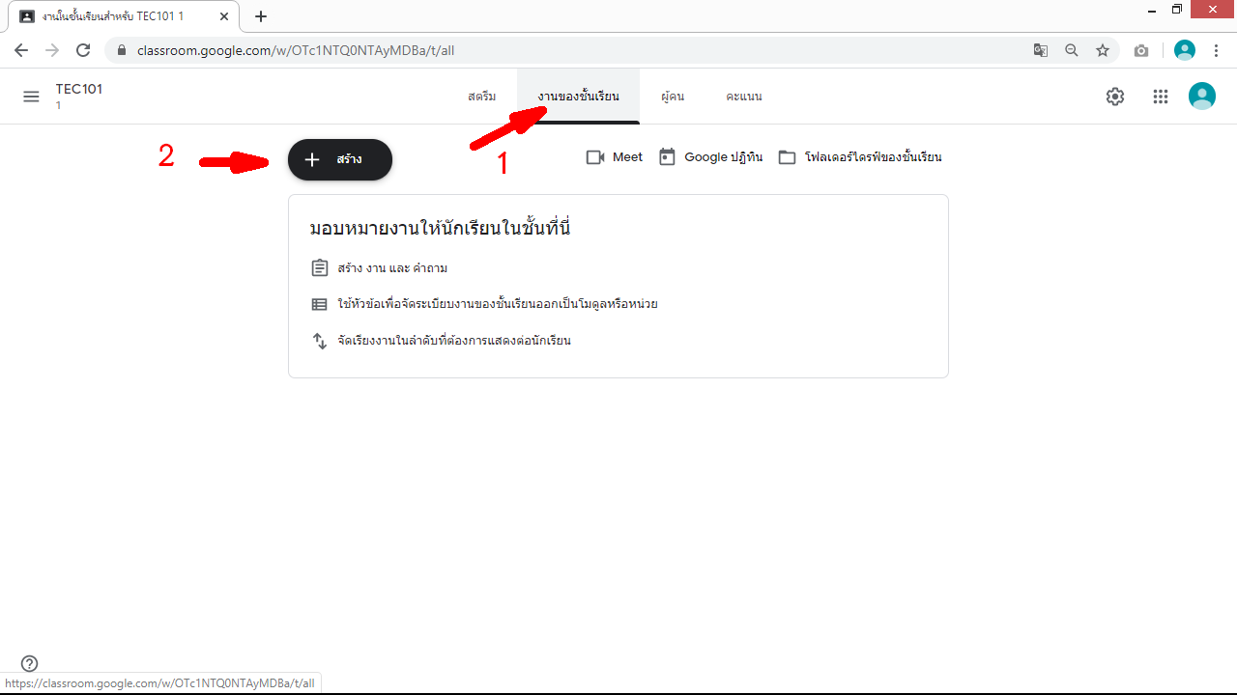

Slide 46
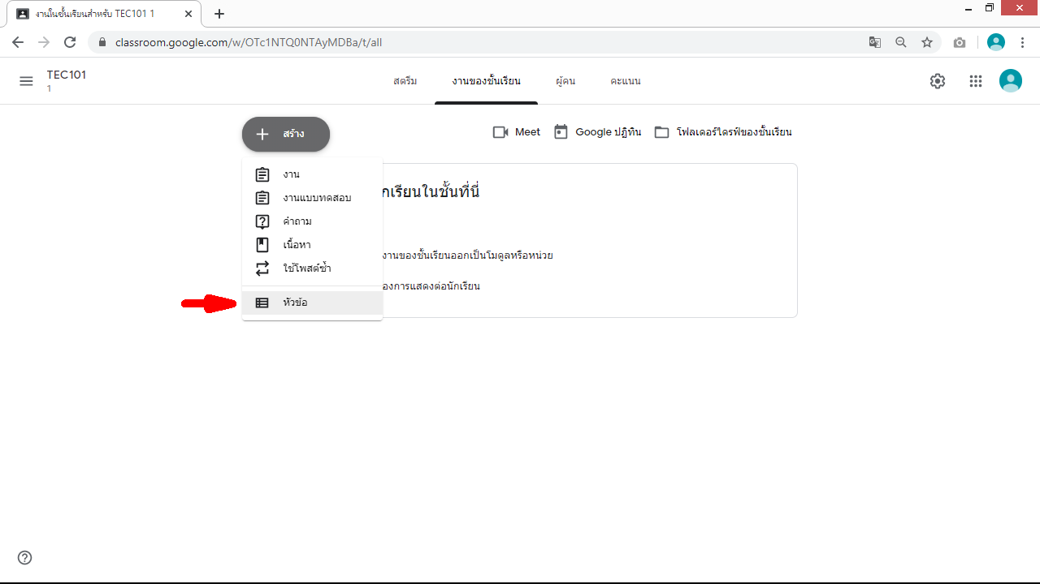

Slide 47
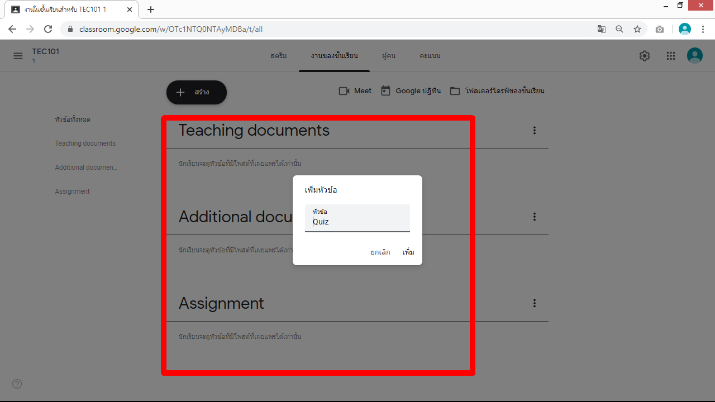

Slide 48
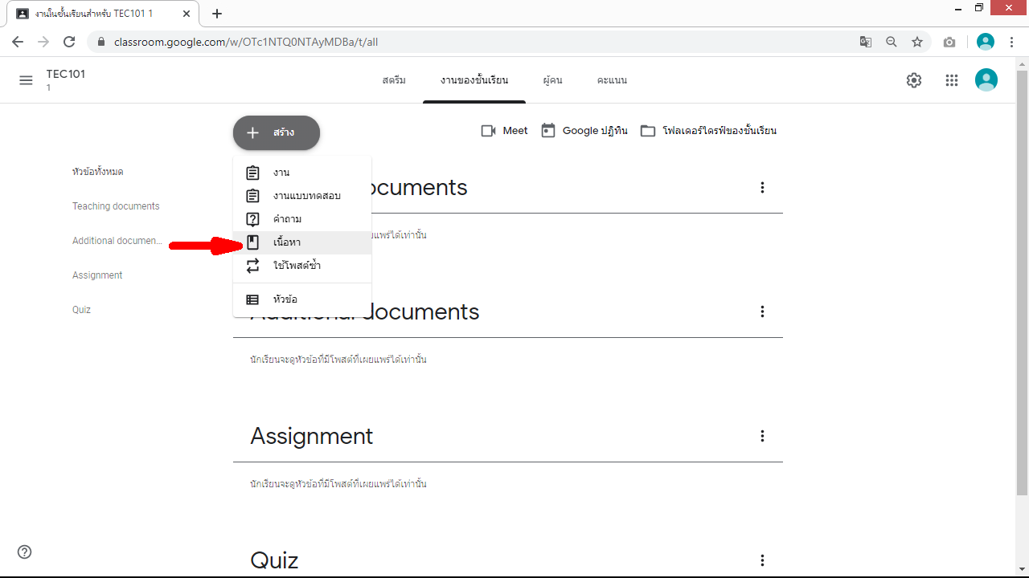

Slide 49
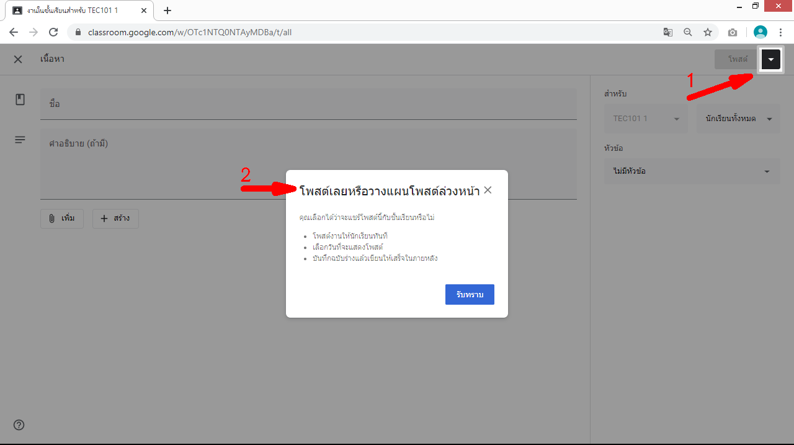

Slide 50
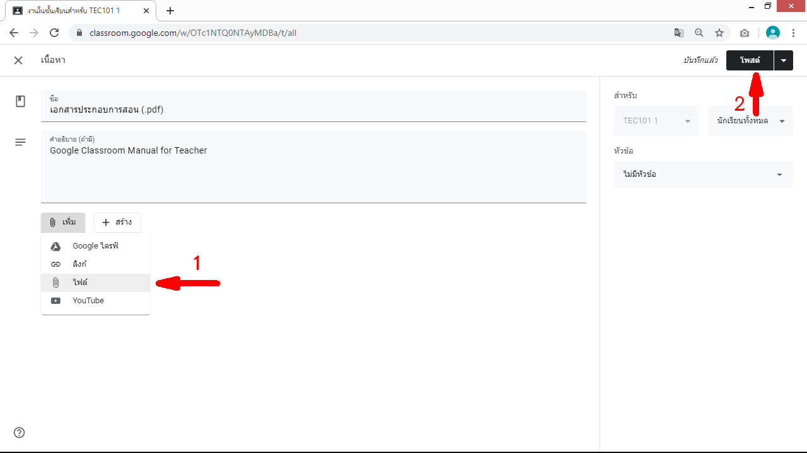

Slide 51
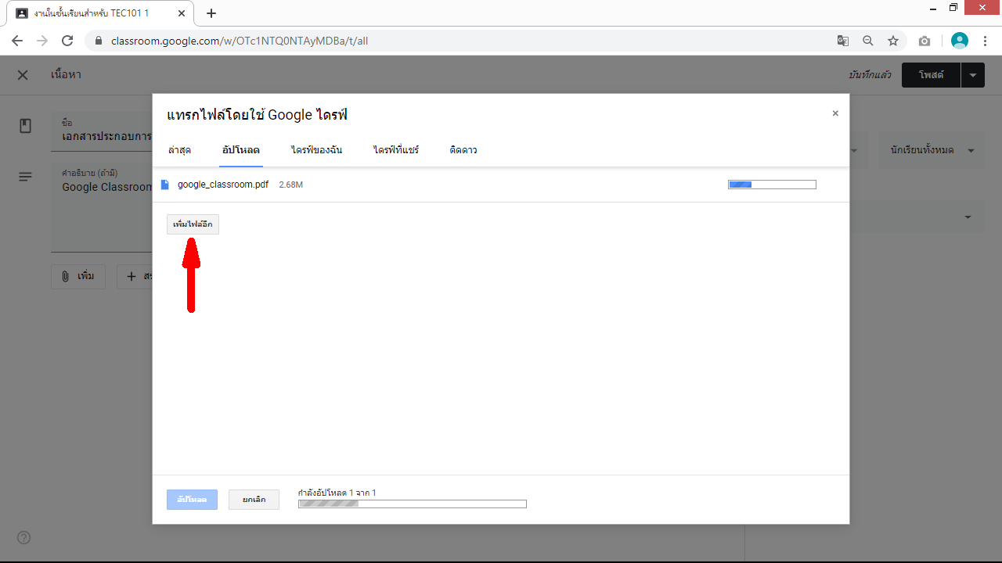

Slide 52
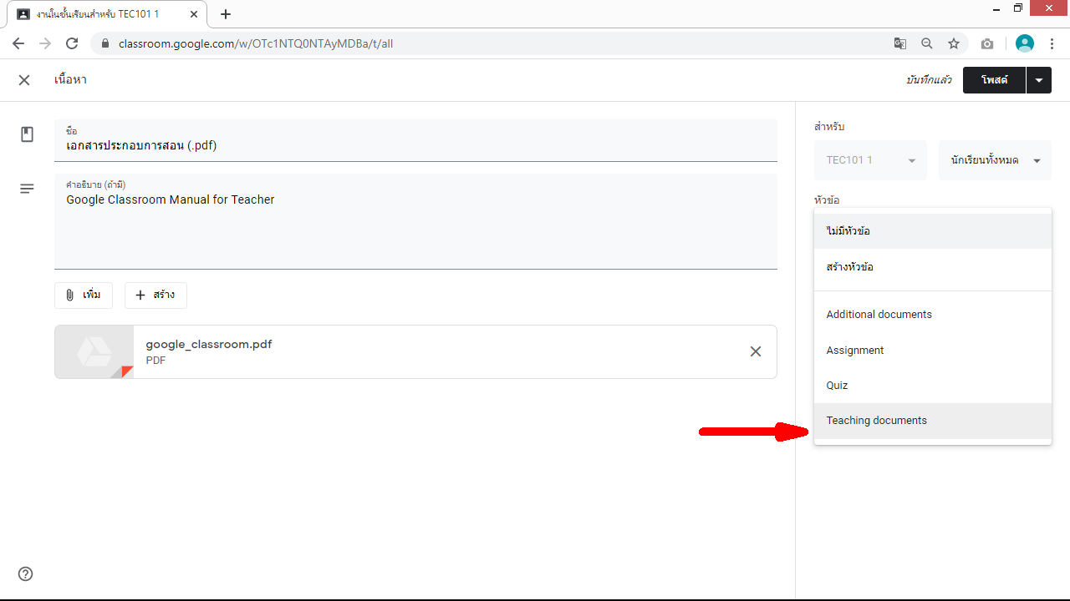

Slide 53
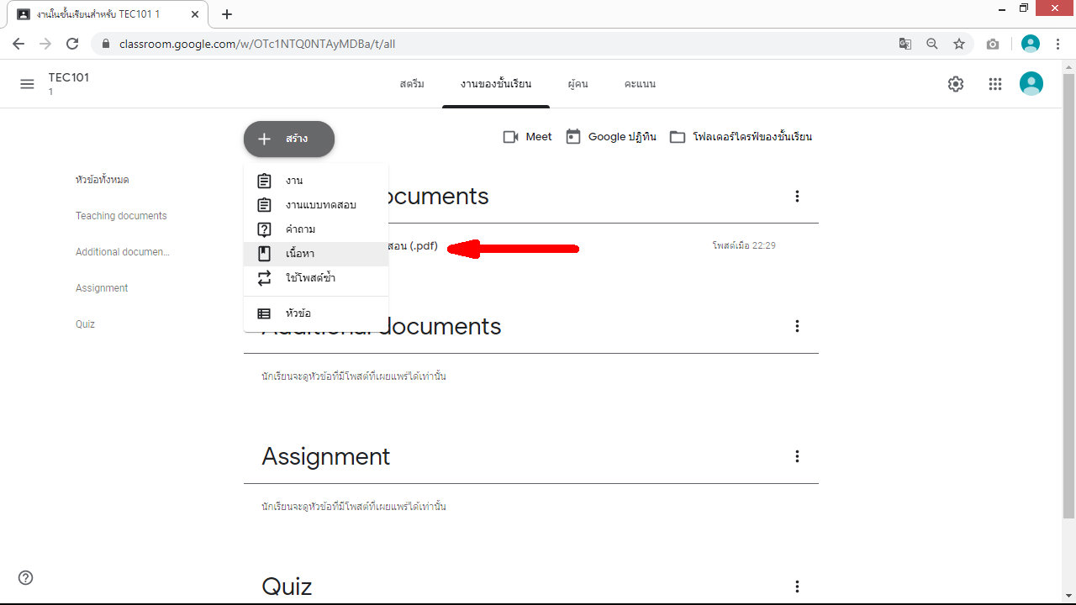

Slide 54


Slide 55


Slide 56


Slide 57


Slide 58


Slide 59


Slide 60


Slide 61


Slide 62


Slide 63


Slide 64


Slide 65


Slide 66


Slide 67


Slide 68


Slide 69


Slide 70


Slide 71


Slide 72


Slide 73


Slide 74


Slide 75


Slide 76


Slide 77


Slide 78


Slide 79
3. ขั้นตอนนักเรียนเข้าในชั้นเรียน
วัตถุประสงค์การเรียนรู้
1. นักเรียนเข้าใจการเข้าถึงสื่อที่อยู่ในชั้นเรียน
2. นักเรียนเข้าใจการเปิดงานที่มอบหมายและการส่งงาน
3. นักเรียนเข้าใจการเปิดแบบทดสอบและการส่งแบบทดสอบ
4. นักเรียนเข้าใจการสื่อสารกับครูในชั้นเรียน
สิ่งที่คาดหวัง
1. นักเรียนดาวน์โหลดเอกสารไปอ่านได้ครบถ้วน
2. นักเรียนทำงานที่มอบหมาย แบบทดสอบ และส่งงานครบ
3. นักเรียนส่งข้อความ หรือโต้ตอบกับครูในชั้นเรียนได้

Slide 80


Slide 81


Slide 82


Slide 83


Slide 84


Slide 85


Slide 86


Slide 87


Slide 88


Slide 89


Slide 90


Slide 91


Slide 92


Slide 93


Slide 94


Slide 95


Slide 96


Slide 97


Slide 98


Slide 99


Slide 100


Slide 101


Slide 102
4. ขั้นตอนครูตรวจงานและแบบทดสอบในชั้นเรียน
วัตถุประสงค์การเรียนรู้
1. ครูเข้าใจขั้นตอนการตรวจงานมอบหมายของนักเรียนแต่ละคนส่งมา และส่งคืนไป
2. ครูเข้าใจขั้นตอนการให้คะแนนตามแบบทดสอบ และส่งคืน
3. ครูเข้าใจการใช้งาน Google Sheet
สิ่งที่คาดหวัง
1. ครูตรวจงานและแบบทดสอบได้ครบ
2. ครูประเมินผลการเรียนของนักเรียนได้ครบ

Slide 103


Slide 104


Slide 105


Slide 106


Slide 107


Slide 108


Slide 109


Slide 110


Slide 111


Slide 112


Slide 113


Slide 114


Slide 115


Slide 116


Slide 117


Slide 118


Slide 119


Slide 120


Slide 121


Slide 122
5. ครูนัดหมายผ่านปฏิทิน Calendar
วัตถุประสงค์การเรียนรู้
1. ครูเข้าใจขั้นตอนการใช้งานปฏิทิน
2. ครูเข้าใจขั้นตอนการนัดหมายสอนสดออนไลน์
สิ่งที่คาดหวัง
1. ครูวางแผนผ่านตารางปฏิทิน และนักเรียนทุกคนเข้าถึงได้
2. ครูเชิญนักเรียนทุกคนเข้าร่วมห้องสอนสดออนไลน์ได้

Slide 123


Slide 124


Slide 125


Slide 126


Slide 127


Slide 128


Slide 129


Slide 130
6. ครูสร้างแบบทดสอบผ่าน Form
วัตถุประสงค์การเรียนรู้
1. ครูเข้าใจการสร้างแบบทดสอบ
2. ครูเข้าใจการจัดทำแบบฟอร์ม เป็นแบบฝึกหัด และแบบสอบวัดผล
สิ่งที่คาดหวัง
1. ครูสามารถออกข้อสอบ pre-test และ post-test ได้
2. ครูสามารถออกข้อสอบย่อย กลางภาค และปลายภาคได้

Slide 131


Slide 132


Slide 133


Slide 134


Slide 135


Slide 136


Slide 137


Slide 138


Slide 139


Slide 140


Slide 141


Slide 142


Slide 143


Slide 144


Slide 145


Slide 146


Slide 147


Slide 148


Slide 149
7. ครูตรวจงาน เก็บคะแนนไว้ตัดเกรด
วัตถุประสงค์การเรียนรู้
1. ครูเข้าใจขั้นตอนการตรวจผลการส่งแบบทดสอบของนักเรียน
2. ครูเข้าใจขั้นตอนการเปิดแฟ้มผลการทดสอบ
3. ครูเข้าใจการใช้งาน Google Sheet
สิ่งที่คาดหวัง
1. ครูตรวจแบบทดสอบของนักเรียนได้ครบ
2. ครูสามารถประยุกต์ใน Google Sheet ในรูปแบบอื่น

Slide 150


Slide 151


Slide 152


Slide 153


Slide 154


Slide 155


Slide 156


Slide 157


Slide 158


Slide 159


Slide 160


Slide 161


Slide 162


Slide 163


Slide 164
8. นักเรียนทำแบบทดสอบ
วัตถุประสงค์การเรียนรู้
1. นักเรียนเข้าใจการทำแบบทดสอบ
2. นักเรียนเข้าใจการส่งไฟล์ในแบบทดสอบ
สิ่งที่คาดหวัง
1. นักเรียนสามารถส่งแบบทดสอบ และแนบไฟล์ไปกับแบบทดสอบได้ครบ

Slide 165


Slide 166


Slide 167


Slide 168


Slide 169


Slide 170


Slide 171


Slide 172



ถาม-ตอบ
สอนออนไลน์ เรียนออนไลน์
จะกลายเป็น New Normal ครับ

Slide 173
การแก้ปัญหา Microphone กับ Speaker Setting (1/3)
1. ทดสอบการทำงานตามปกติด้วย Voice Recorder
- Start menu, Search, Voice Recorder
- ทดสอบระดับเสียงเข้า Microphone และระดับเสียงออก Speaker
- Microphone และ Speaker ใกล้มากไป เสียงจะหอน
- ปกติแล้วเสียงจาก Microphone กับเสียงจาก System จะเป็นคนละส่วนกัน
2. จัดการ Sound ผ่าน Control panel
- Start menu, Search, Manage audio devices หรือผ่าน Control Panel
- พบรายการอุปกรณ์ Speaker (Playback) และ Microphone (Recording) ที่เป็น Default
- คลิ๊ก Properties อุปกรณ์ Microphone ที่ Selected
- General, Device Usage = Use this device (enable)
- Listen, Uncheck : Listen to this device จะทำให้เสียงไมค์ไม่ดังที่ลำโพงตลอดเวลา
- Levels, Microphone Boost ทำให้เสียงไมค์ดังขึ้น

Slide 174
การแก้ปัญหา Microphone กับ Speaker Setting (2/3)
3. Chrome settings
- คลิ๊ก 3 จุดมุมบนขวาของ Chrome แล้วเลือก Settings
- ช่อง Search ด้านบน ค้นหา mic คลิ๊ป Site Settings
- คลิ๊ก Microphone แล้วเลือก Device ให้ตรงกับที่เราใช้ เพราะบางเครื่องมีหลายตัว
- ใต้ device ต้องเปิดเป็น "Ask before accessing (recommended)" ไม่เอา "Blocked" นะครับ
- รายการ Allow ด้านล่างควรพบ https://meet.google.com:443
- ถ้าไม่พบว่า Meet ถูก Allow ไว้ ให้ทำข้อ 4
4. Allow https://meet.google.com/
- เปิด https://meet.google.com/ ใน Google Chrome
- ช่อง Address คลิ๊กรูปกุญแจ เลือก Allow ให้กับ Microphone และ Camera
- คลิ๊ก Site Settings
- มองหา Microphone และ Camera เปลี่ยนเป็น Allow

Slide 175
การแก้ปัญหา Microphone กับ Speaker Setting (3/3)
5. กรณีกล้องไม่ออก อาจเป็นเพราะใช้ร่วมกับโปรแกรมอื่น
- พบว่ามีเครื่องหนึ่ง ติดตั้ง Wirecast เมื่อสั่ง Uninstall ออก ก็พบว่าใช้ Camera ได้ปกติ
- พบว่า Wirecast มีผลทั้ง Zoom และ Meet เฉพาะกับบางเครื่องเท่านั้น
* เทคนิคเปิด Youtube to Meeting ต่าง ๆ
- การ presentaion ผ่าน Chrome tab มีตัวเลือกเปิด Audio ได้ ทำให้ส่ง youtube ออกได้
- การ presentaion ผ่าน Windows แล้วเปิดหน้า youtube จะไม่มีเสียงออกไปยังผู้ฟังโดยตรง
- ปกติแล้วเปิด youtube.com จะไม่มีเสียงออกไปยังผู้ฟังโดยตรงต้อง "ออกลำโพง => ไปเข้าไมค์"
- เปิด youtube.com แล้วเพิ่มเสียงลำโพงให้ไปเข้าไมค์ แต่ต้องระวังเรื่องเสียงหอน
มี 3 วิธีในการเปิด Youtube 1) เปิดผ่าน Browser 2) เปิดจากใน Powerpoint (link, import) 3) Download

